Slide 1
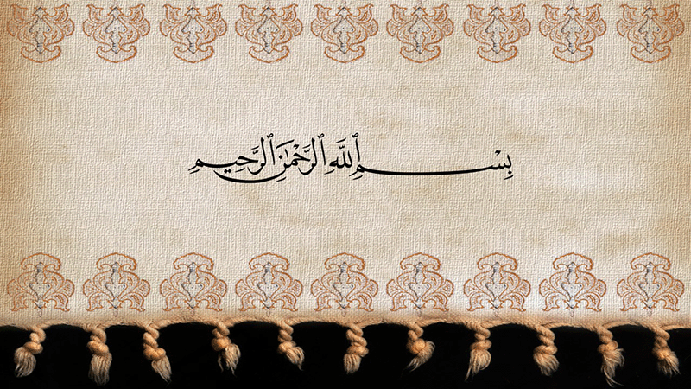

Slide 2
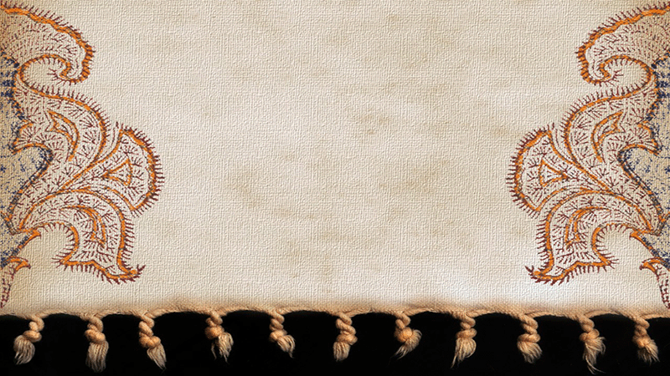
تحلیل وضعیت حقوقی ارث‌بری فرزند حاصل از روش‌های نوین باروری

Slide 3

تحلیل وضعیت حقوقی ارث‌بری فرزند حاصل از روش‌های نوین باروری

Slide 4


Slide 5

برای دریافت فایل کامل و اسلاید های دقیق این پاورپوینت به همراه منابع به لینک زیر مراجعه نمایید
https://filemega.ir/downloads/2969380/

